Slide 1
Joel Barbosa (1964)

Slide 2
Joel Luís da Silva Barbosa
Iniciou na Banda da Guarda Mirim de Piracicaba, SP.
Graduou-se em clarineta pelo Conservatório Dramático e Musical Dr. Carlos de Campos de Tatuí, SP.
Obteve os graus de bacharel em clarineta pela Universidade Estadual de Campinas (1989) e de mestrado (MM) e doutorado (DMA), também neste instrumento, pela University of Washington em 1992 e 1994, respectivamente.
Atualmente é professor titular de clarineta da Escola de Música da Universidade Federal da Bahia.
Atua como professor dos cursos de mestrado e doutorado desta Escola, com trabalhos nos seguintes temas: clarineta, banda, ensino em grupo e método de banda. Além disso, desenvolve trabalhos de ensino de instrumentos para formação de bandas em comunidades.
Tem atuado como clarinetista e regente de banda em diversos grupos e festivais.
Foi membro da comissão de Community Music Activities da International Society for Music Education (ISME).

Slide 3
Publicações:
Método Da Capo
Método Da Capo Arco
Método Da Capo Dedilhadas
Método Da Capo Criatividade

Slide 4
Método Da Capo
Método Elementar para o Ensino Coletivo de Banda.
O método foi tese de doutorado do Prof. Joel Barbosa.
O método é constituído por livro de regência, e livros de todos instrumentos que compõe uma banda de música. (flauta, oboé, clarineta, saxofones, trompa, trompete, trombone, eufônio, tuba, percussão sem afinação, e percussão com afinação)
O método é organizado para que as aulas sejam feitas de forma prática e teórica.
Por orientação do prof. Joel, o canto deve estar presente nas aulas, como prática de solfejo das lições.

Slide 5
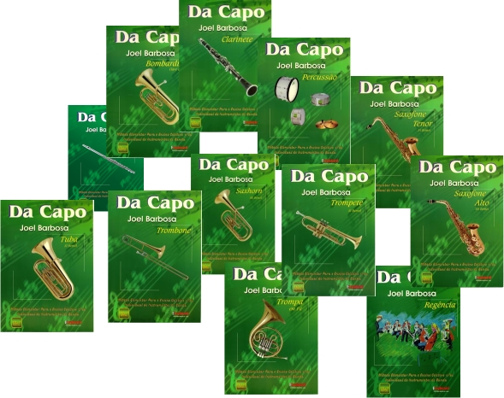

Slide 6
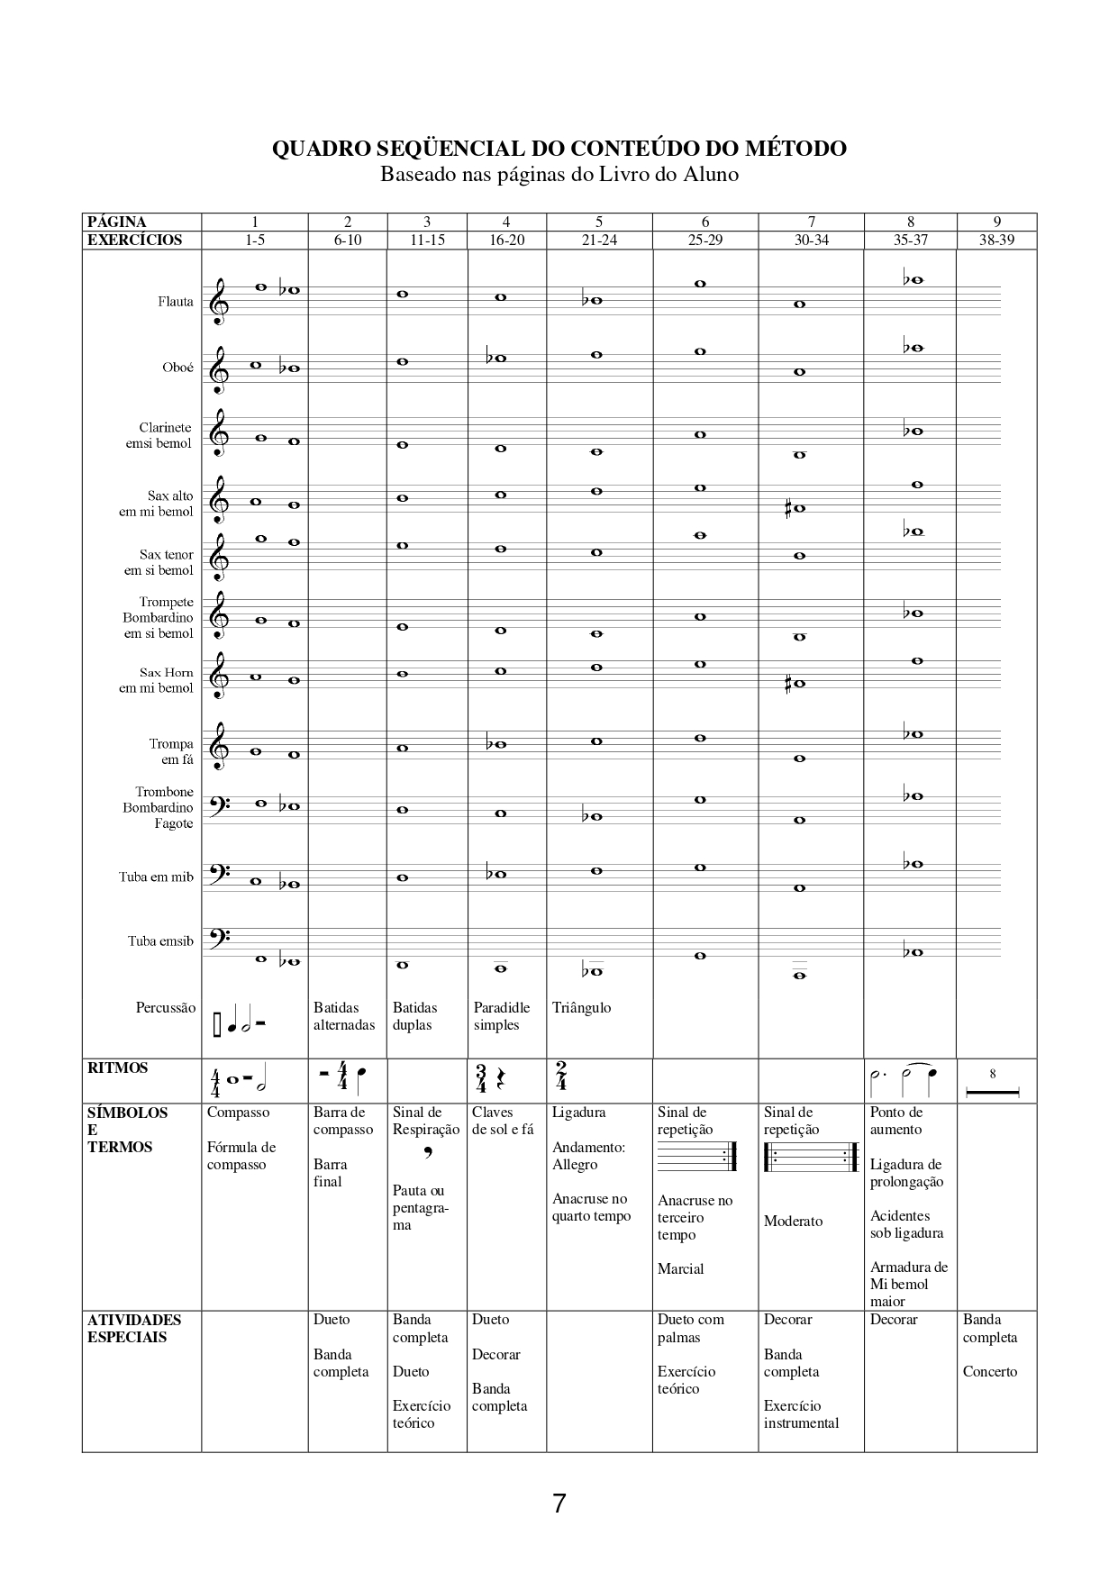

Slide 7
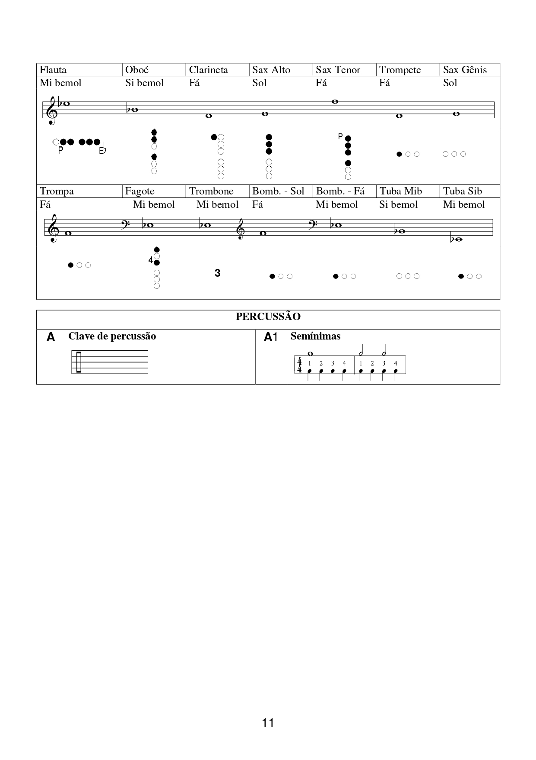

Slide 8
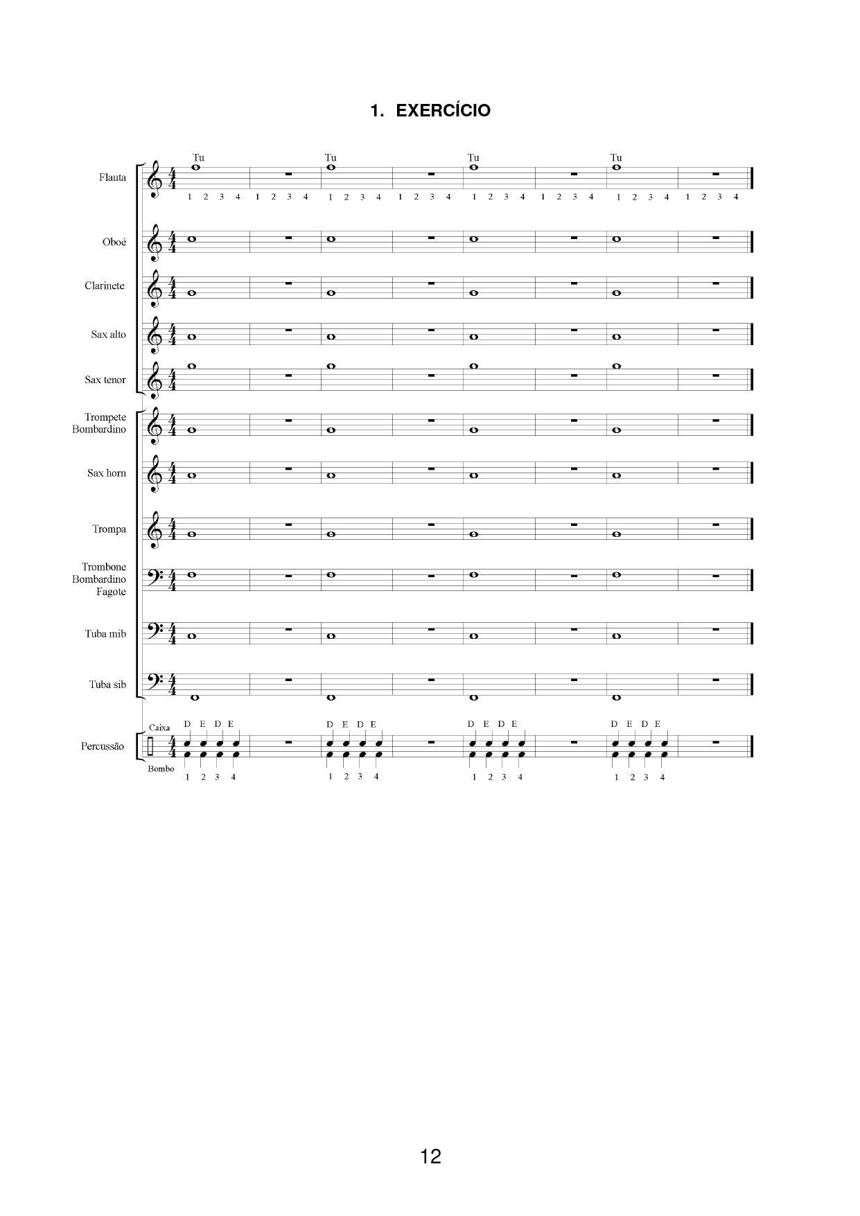

Slide 9
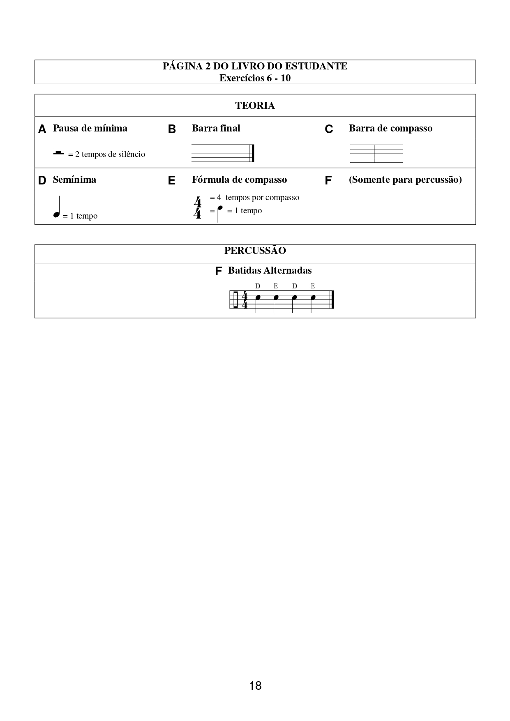

Slide 10
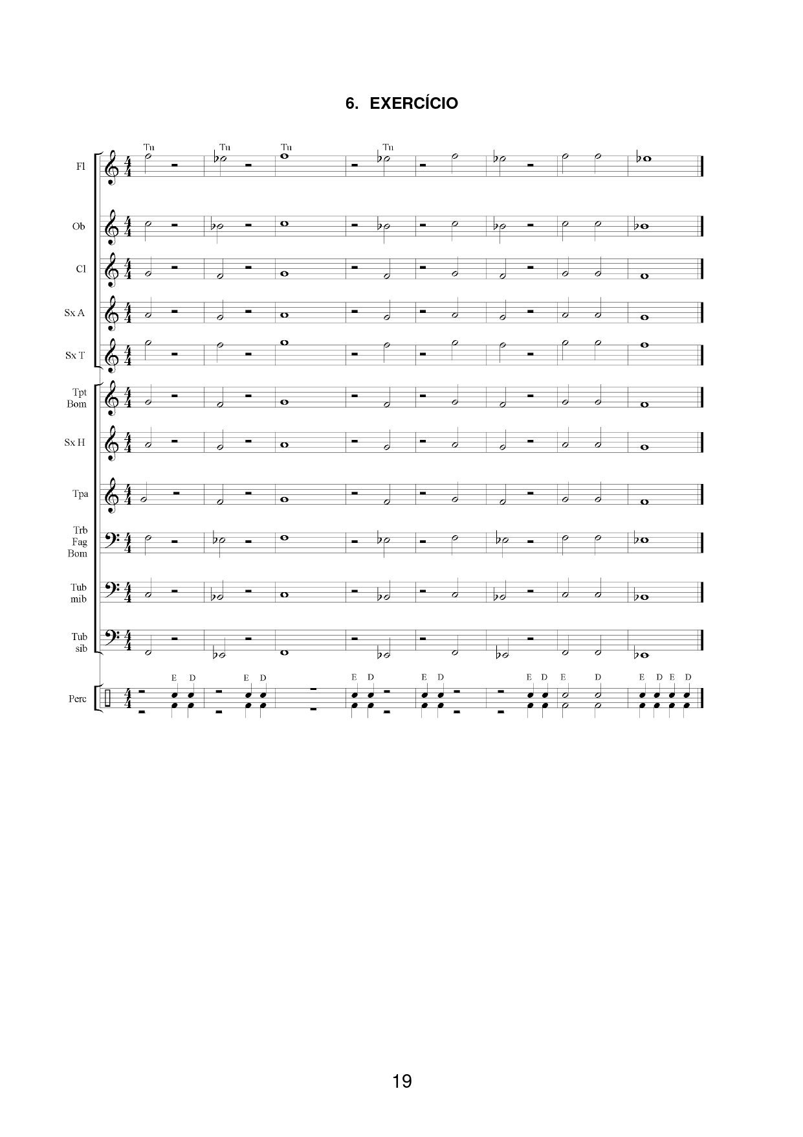

Slide 11
Referências: BARBOSA, Joel. Regência. Da Capo. Método Elementar Para o Ensino Coletivo e/ou Individual de Instrumentos de Banda. Jundiaí, São Paulo 2004.

